Slide 1


Slide 2




Slide 3
Основні поняття:
Генна інженерія — напрям молекулярної біології та генетики, який розробляє лабораторні методи цілеспрямованого утворення організмів з новими комбінаціями спадкових властивостей.
Клонування — своєрідне біологічне дублювання окремих генів у кількостях, потрібних для вивчення або використання з різною метою.
Генно-інженерний (трансгенний) організм (ГІО) - живий організм, який містить нову комбінацію генетичного матеріалу, отриману за допомогою генетичної інженерії.
Генно-модифікований організм (ГМО) — це будь-який організм із новою комбінацією генетичного матеріалу, одержаний завдяки використанню методів генної інженерії.

Slide 4

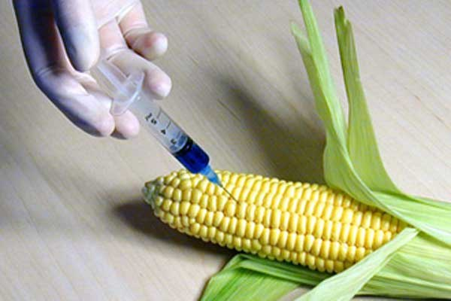

Генна інженерія - молода технологія, створена для поліпшення характеристик живих організмів шляхом пересадки в них чужого генетичного матеріалу, наприклад ДНК риби в помідор чи бактерії в картоплю.
ГІ кардинально відрізняється від селекції тим, що її методи дозволяють долати бар'єри між видами, чого не відбувається в природі. В Україні офіційного дозволу на вирощування генетично модифікованих рослин поки що ніким отримано не було. Однак немає ніякої гарантії, що західні продукти, які купуються в нас не містять в собі генно-модифікованих інгредієнтів.

Slide 5

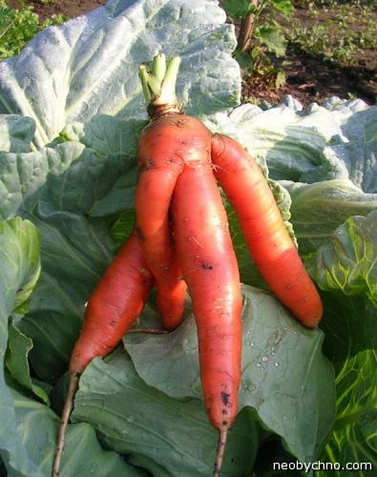
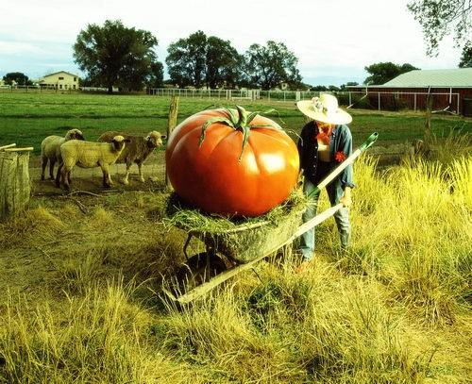
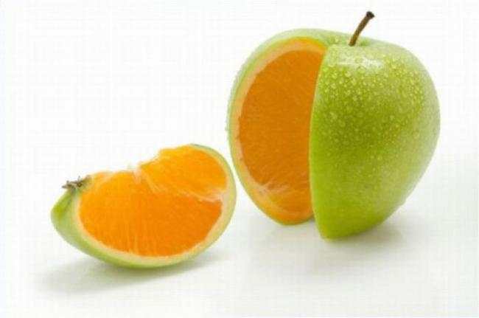
В чому ж виникла потреба у генно-модифікованих продуктах?

Slide 6


Чим вигідне ГМО?

Slide 7
Генна інженерія і сільське господарство
Метою отримання ГМО є поліпшення агрономічно важливих ознак організму-реципієнта (наприклад, підвищення стійкості рослини до гербіцидів, комах-шкідників, патогенних мікроорганізмів) для зниження собівартості кінцевого продукту.
Зростання площ під трансгенними культурами в розвинених країнах йде значно інтенсивніше порівняно з країнами, що розвиваються.
Створено систему органів, які з залученням спеціалістів (генетиків, селекціонерів, генних інженерів, екологів, медиків, токсикологів) оцінюють трансгенні сорти для визначення потенційного впливу на людину, тварин і навколишнє середовище.
Нині в Україні випробовуються трансгенні сорти кукурудзи, цукрових буряків і ріпаку, стійкі проти гербіцидів; кукурудзи, стійкої проти кукурудзяного метелика, а також картоплі, стійкої проти колорадського жука.
Лише після таких експертиз сорт допускається до випробування з дотриманням усіх відповідних вимог, прийнятих у Європейському Союзі.

Slide 8
При розгляді проблеми можливого впливу трансгенних рослин на оточуюче середовище обговорюються в основному такі основні аспекти:
сконструйовані гени будуть передані з пилком близькородинним диким видам, і їхнє гібридне потомство набуде властивості підвищеної насіннєвої продуктивності та здатність конкурувати з іншими рослинами;
трансгенні сільськогосподарські рослини стануть бур’янами і витіснять рослини, які ростуть поряд;
трансгенні рослини стануть прямою загрозою для людини, домашніх та диких тварин (наприклад через їхню токсичність або алергенність);
отримання трансгенних рослин з кращою здатністю використовувати мінеральні речовини, що, крім посилення їхнього росту, буде перешкоджати змиву таких сполук у ґрунтові води та потраплянню в джерела водопостачання.

Slide 9
Переваги використання ГMР у сільському господарстві:
Стійкість (толерантність) до гербіцидів досягається завдяки перенесенню культурним сортам гена бактерії, мутанта грунтової бактерії
Стійкість трансгенного сорту до певного гербіциду (гліфосату і глюфозинату) дає змогу обприскувати культури цим гербіцидом, знищуючи бур’яни без шкоди для культурної рослини.
Ефективна боротьба з бур’янами й збільшення доходів завдяки зниженню затрат праці.
Збільшення врожаю завдяки посиленню контролю над бур’янами й підвищенню доходів.
Стійкість проти комах-шкідників.
Підвищення врожайності завдяки зменшенню збитку, завданого шкідниками, і зростання доходів фермерів.
Скорочення основного збитку до і після зняття врожаю завдяки використанню інсектицидів, застосованих для запобігання проникненню хвороботворних організмів у культуру.

Slide 10
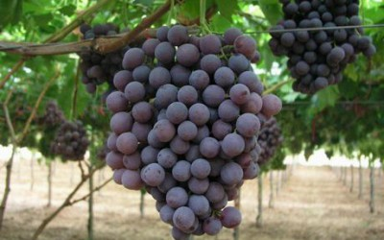
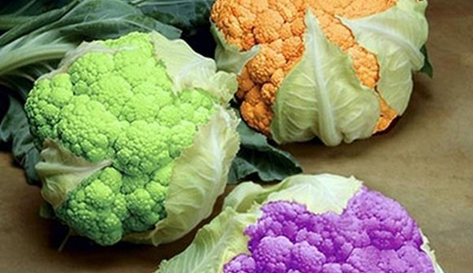

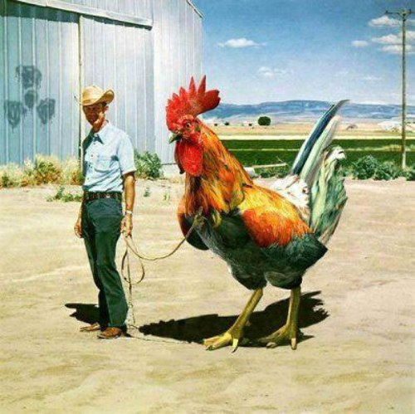

Slide 11

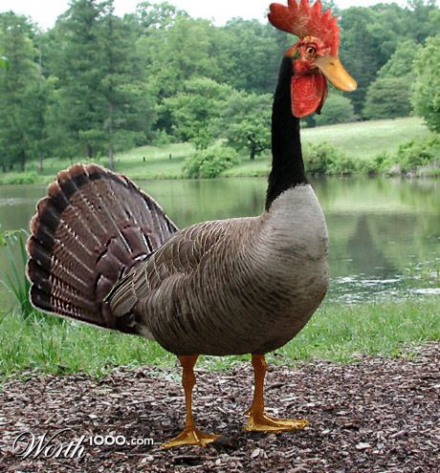
Недоліки генної інженерії та використання ГМО
1)Утворення невідомих токсичних білків, що викликають алергію.
2)Зростання онкологічних захворювань в усьому світі - результат впровадження ГМО.
3) Використання ГМО в біотероризмі як біологічна чи хімічна зброя.
4) виклик хвороби шкіри, шлунку
5) Токсичність

